Slide 1
Управление образования и науки Липецкой области
Государственное областное бюджетное профессиональное образовательное учреждение
«ЛЕБЕДЯНСКИЙ ПЕДАГОГИЧЕСКИЙ КОЛЛЕДЖ»
Конкурс на соискание Национальной премии в сфере профориентации «Россия - мои горизонты»
Категория: Профессиональная среда
Номинация: 4.1.5.1.6. Лучший проект в области профориентации в умной среде
(IT, наука, образование)
ПРОФОРИЕНТАЦИОННЫЙ ПРОЕКТ «ПУТЬ К УСПЕХУ»
Команда: педагогический коллектив
ГОБПОУ «Лебедянский педагогический колледж»

Slide 2
Управление образования и науки Липецкой области
Государственное областное бюджетное профессиональное образовательное учреждение
«ЛЕБЕДЯНСКИЙ ПЕДАГОГИЧЕСКИЙ КОЛЛЕДЖ»
Актуальность проекта:
Проект направлен на создание модели профориентационной работы в рамках взаимодействия «ШКОЛА-КОЛЛЕДЖ-РАБОТОДАТЕЛЬ».
Профориентационная работа в колледже направлена на установление устойчивых связей между колледжем и образовательными организациями общего образования, на развитие интереса абитуриентов к выбору педагогической профессии, что в дальнейшем должно способствовать формированию профессиональной компетентности выпускников и повышению престижа педагогических профессий.
Цели проекта:
создание условий для координации потребностей образовательных организаций в педагогических кадрах;
формирование осознанного выбора и овладение педагогической профессией молодежью;
содействие активной адаптации выпускников на рынке труда с учётом потребностей в педагогических кадрах.

Slide 3
Управление образования и науки Липецкой области
Государственное областное бюджетное профессиональное образовательное учреждение
«ЛЕБЕДЯНСКИЙ ПЕДАГОГИЧЕСКИЙ КОЛЛЕДЖ»
Задачи проекта:
- обобщить опыт работы колледжа в области профессиональной ориентации;
внедрить эффективные методы и средства профконсультирования и психологической поддержки при выборе профессии, основанные на современных технологиях;
расширить взаимодействие между колледжем, образовательными организациями, общественными организациями и работодателями в рамках педагогического кластера;
популяризировать формы и методы профессиональной ориентации обучающихся в сфере педагогического образования;
разработать рекомендации по внедрению профориентационного проекта «Путь к успеху».

Slide 4
Управление образования и науки Липецкой области
Государственное областное бюджетное профессиональное образовательное учреждение
«ЛЕБЕДЯНСКИЙ ПЕДАГОГИЧЕСКИЙ КОЛЛЕДЖ»
Всероссийский профориентационный проект «Билет в будущее» реализуется в колледже с 2020 года.
Колледж является площадкой для проведения профессиональных проб по специальностям «Преподавание в начальных классах», «Дошкольное образование».
Участием в данном проекте охвачено более 500 обучающихся Липецкой области.

Slide 5
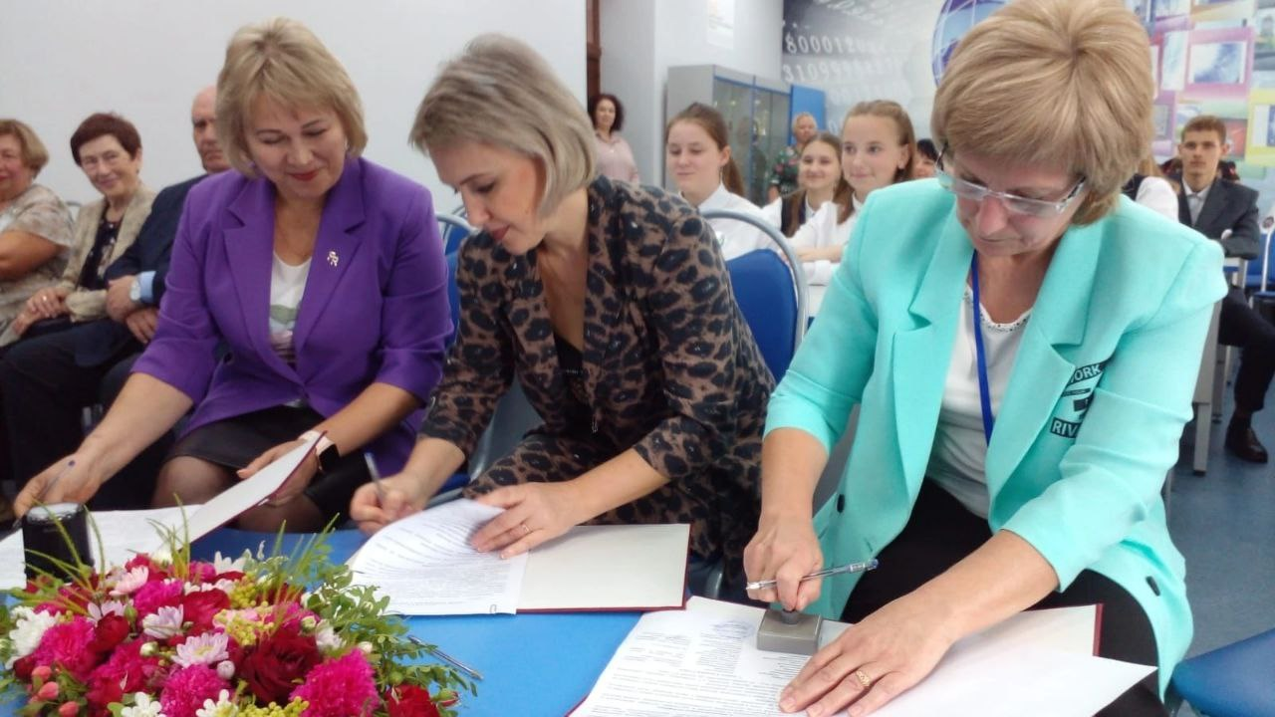
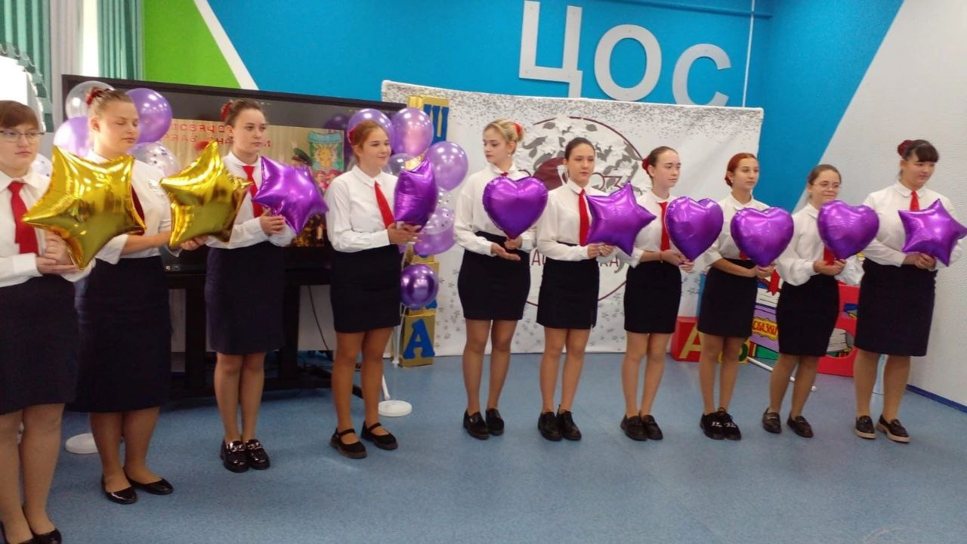
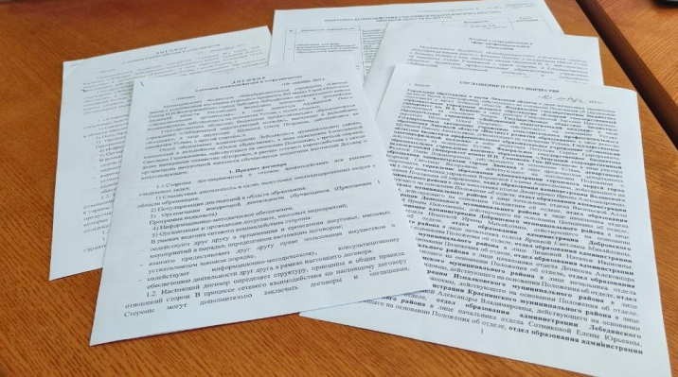
Управление образования и науки Липецкой области
Государственное областное бюджетное профессиональное образовательное учреждение
«ЛЕБЕДЯНСКИЙ ПЕДАГОГИЧЕСКИЙ КОЛЛЕДЖ»
Лебедянский педагогический колледж с начала реализации проекта активно включился в работу профориентационного курса
«Россия – мои горизонты»
19.09.2023г
Подписание соглашения о сотрудничестве в сфере профессиональной ориентации

Slide 6
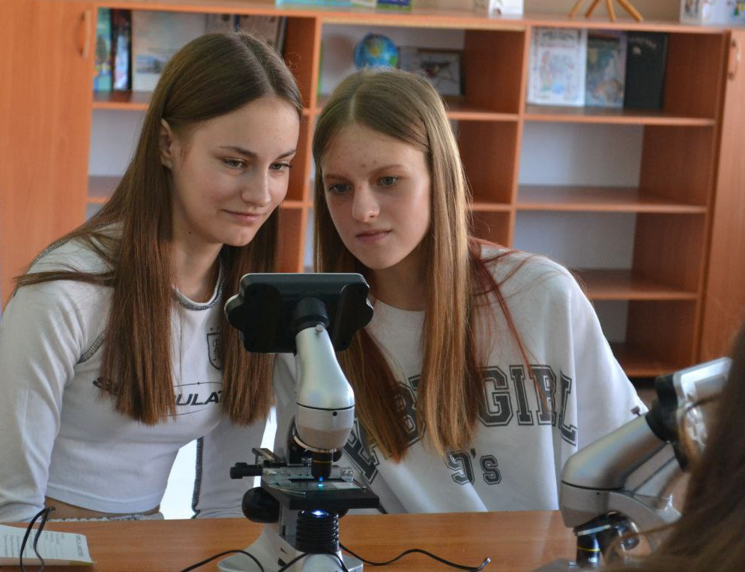
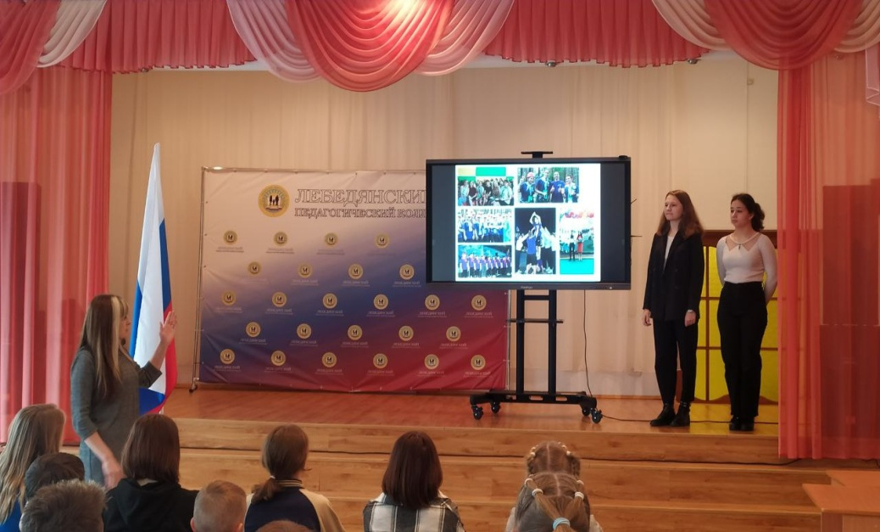
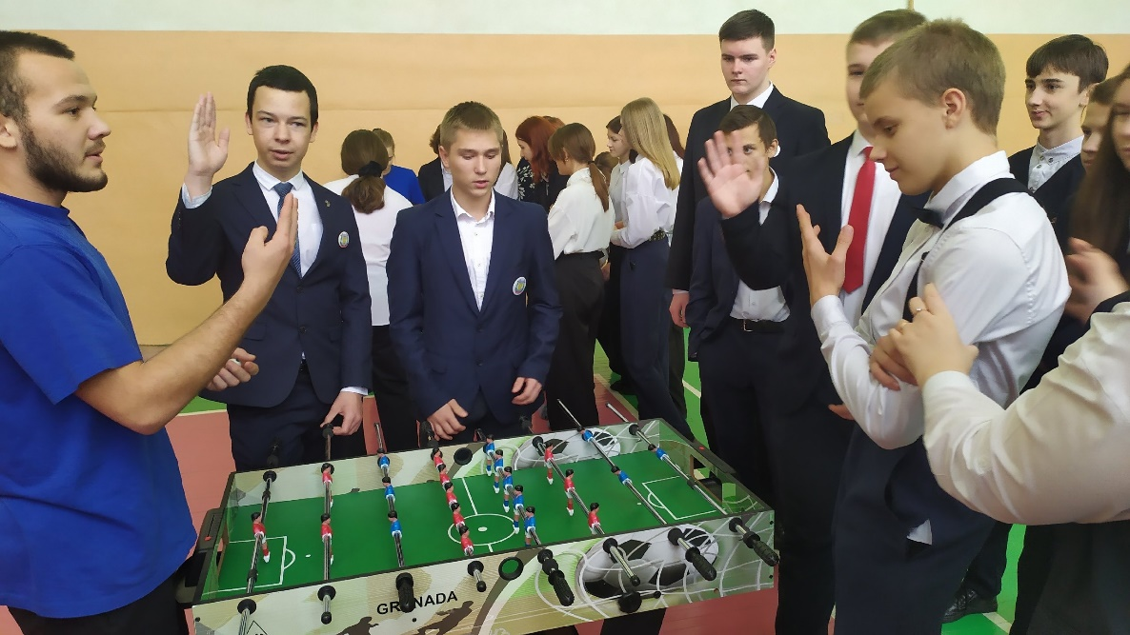
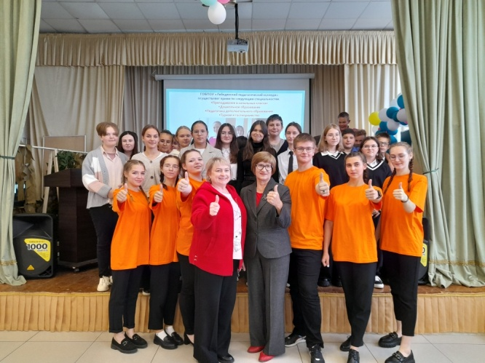
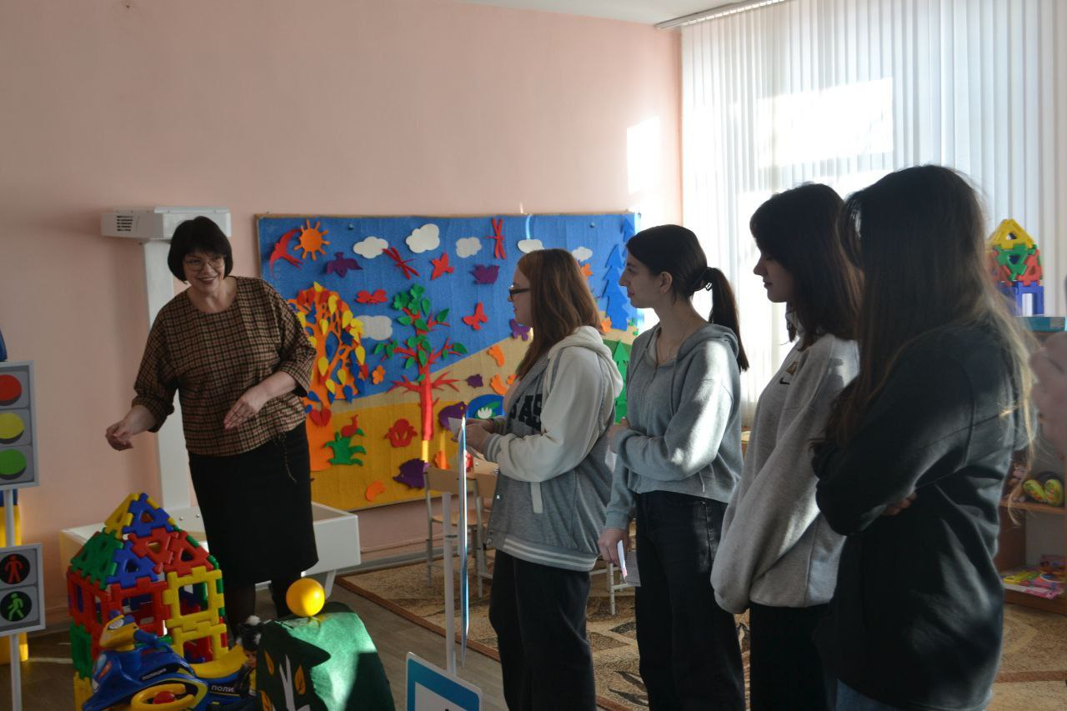
Управление образования и науки Липецкой области
Государственное областное бюджетное профессиональное образовательное учреждение
«ЛЕБЕДЯНСКИЙ ПЕДАГОГИЧЕСКИЙ КОЛЛЕДЖ»
Профориентационная работа – одно из важнейших направлений деятельности профессиональной образовательной организации. Ежегодный охват различными акциями составляет более 1000 обучающихся.
Посещение уроков по дисциплинам профессионального цикла
День открытых дверей
Работа сезонной школы
Выступление агитбригады
Мастер-класс

Slide 7
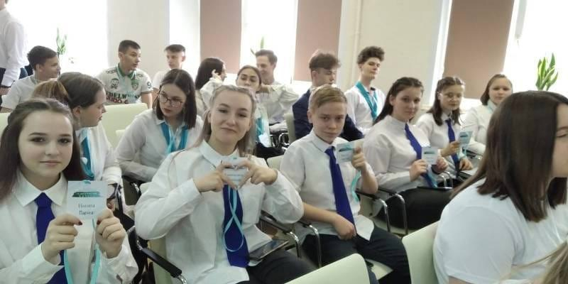
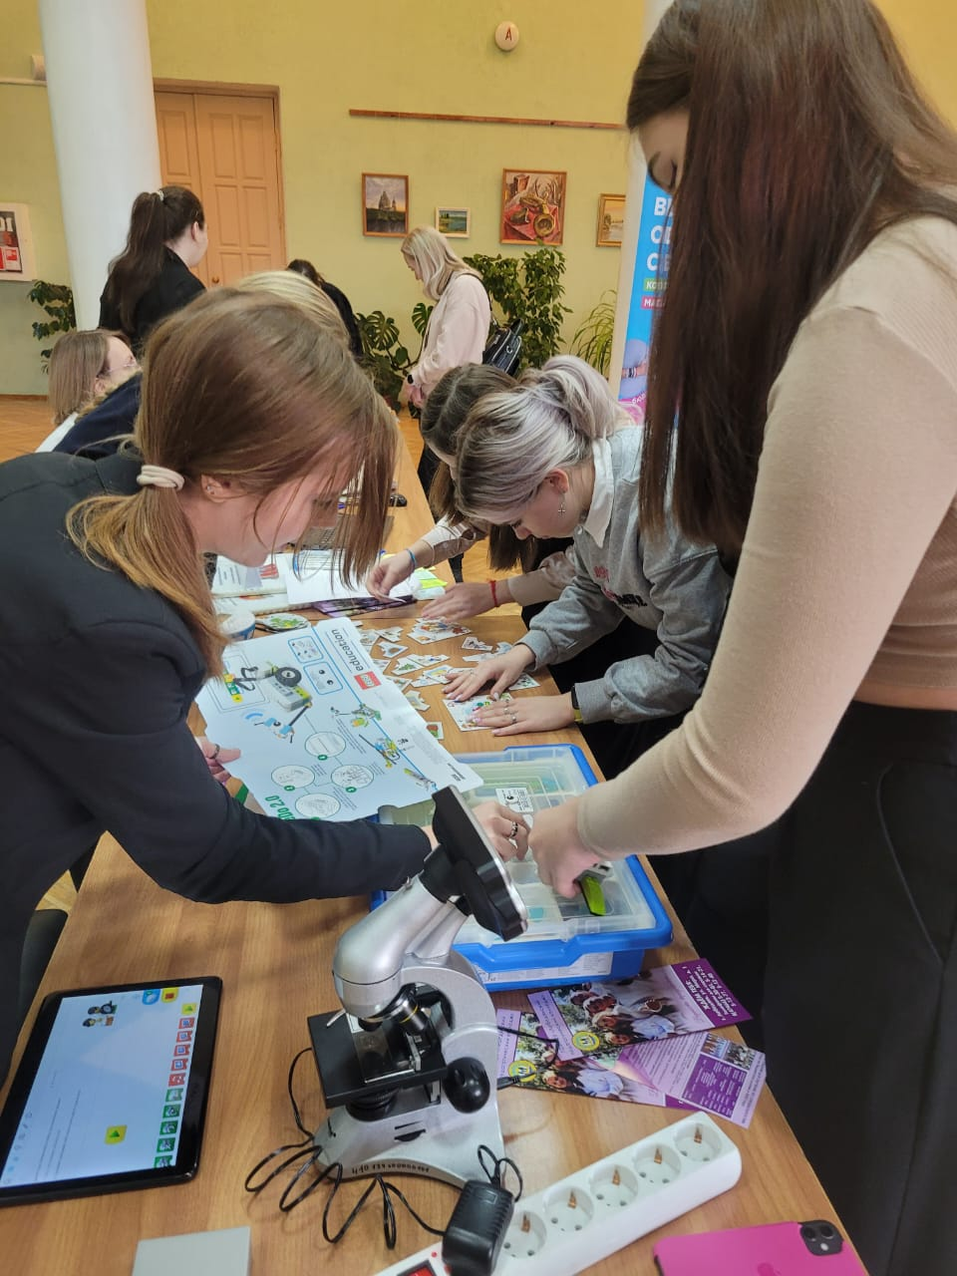
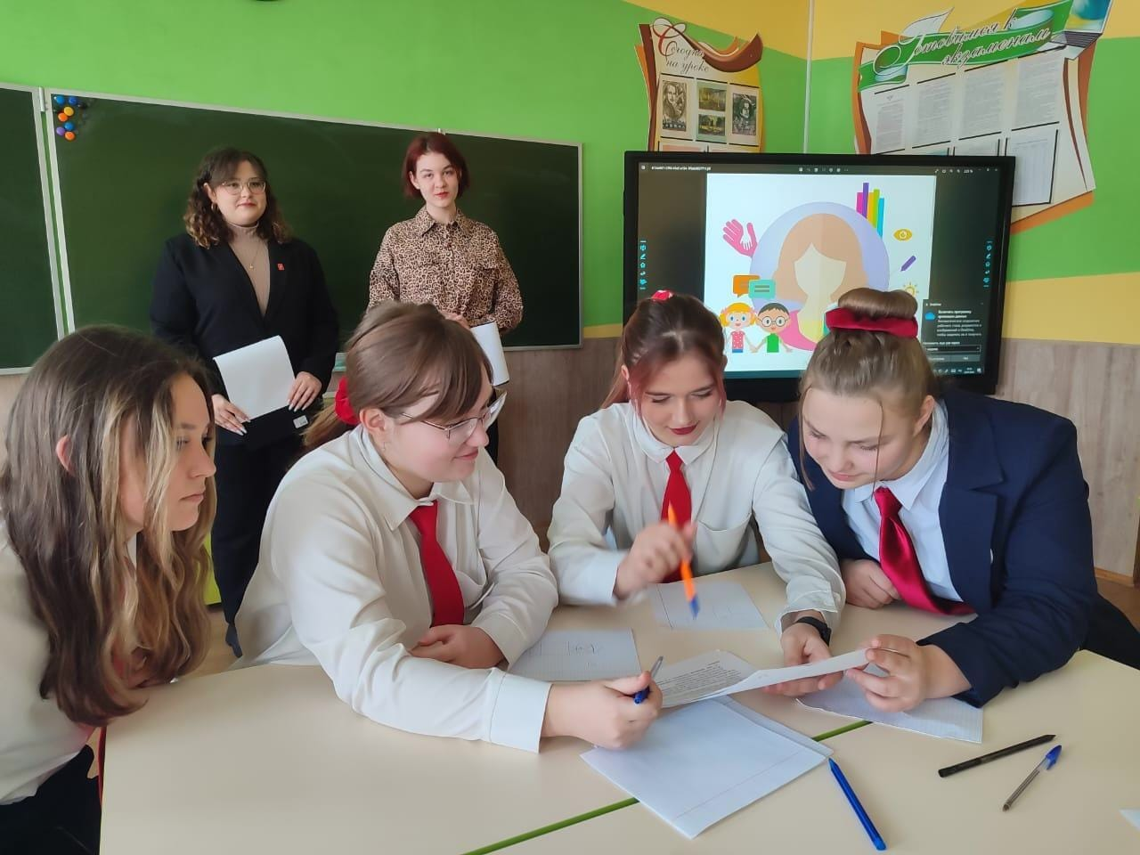
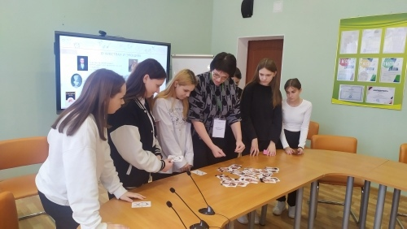
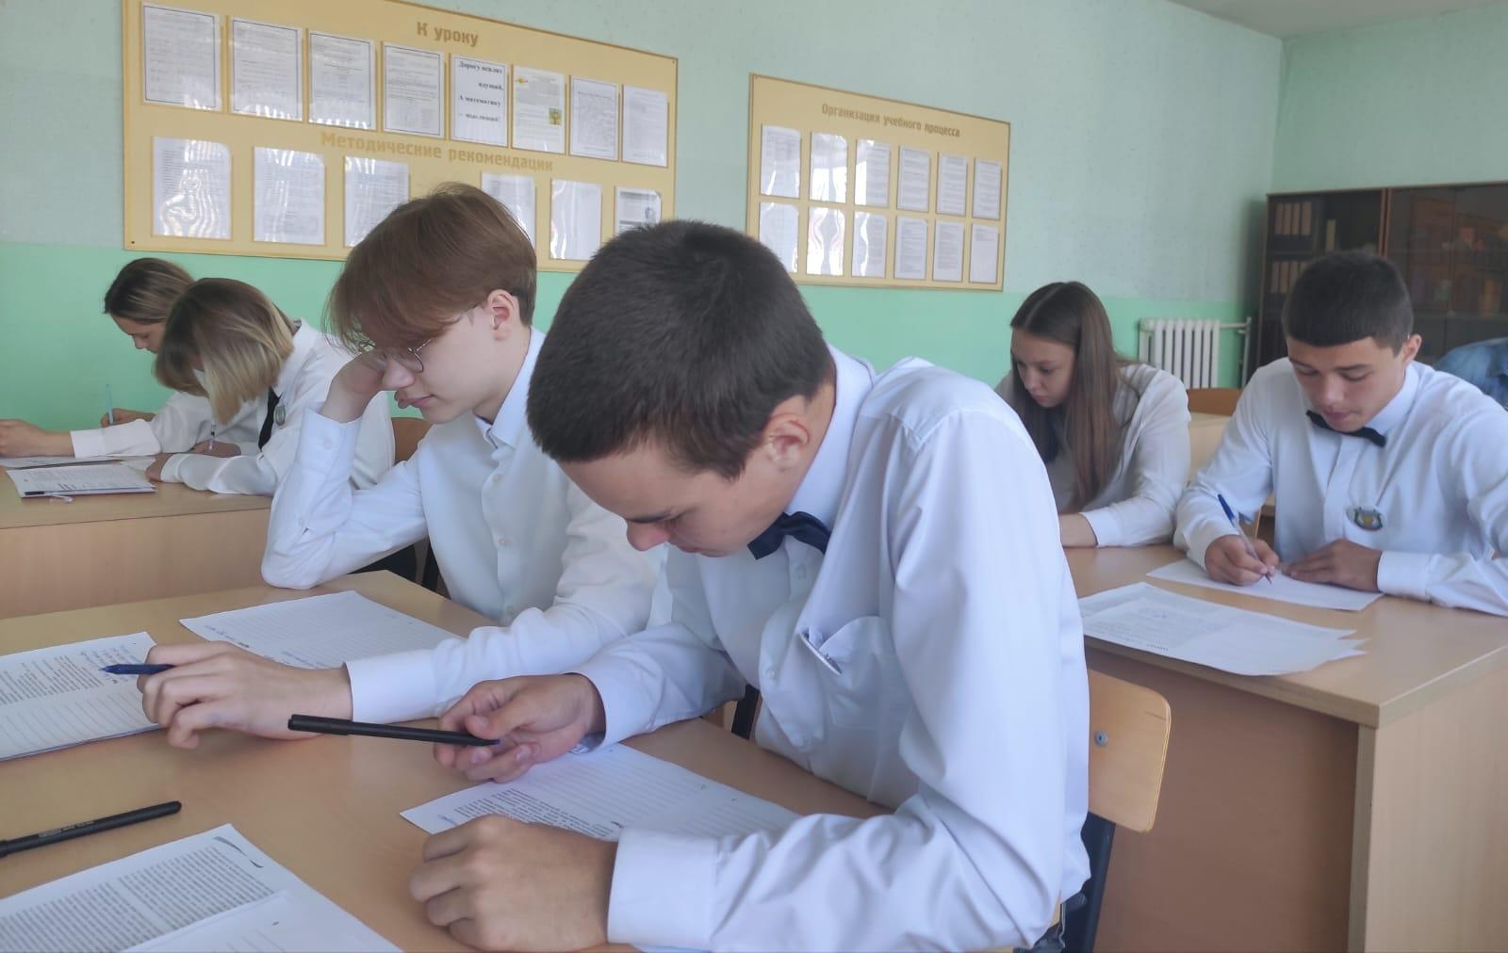
Управление образования и науки Липецкой области
Государственное областное бюджетное профессиональное образовательное учреждение
«ЛЕБЕДЯНСКИЙ ПЕДАГОГИЧЕСКИЙ КОЛЛЕДЖ»
Занятия с психолого-педагогическими классами в рамках реализации профориентационного проекта «Путь к успеху»
МБОУ «Гимназия №1 им. Н.И. Борцова
г. Лебедянь»
МБОУ СШ с. Большое Попово
МБОУ «СШ с углубленным изучением отдельных предметов №2
им. Героя Советского Союза
И.И. Жемчужникова» г. Лебедянь

Slide 8
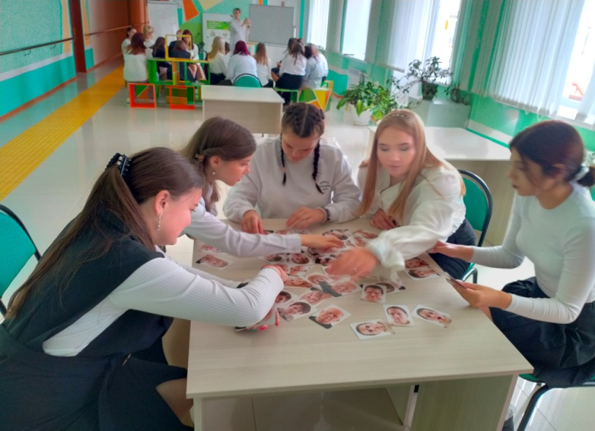
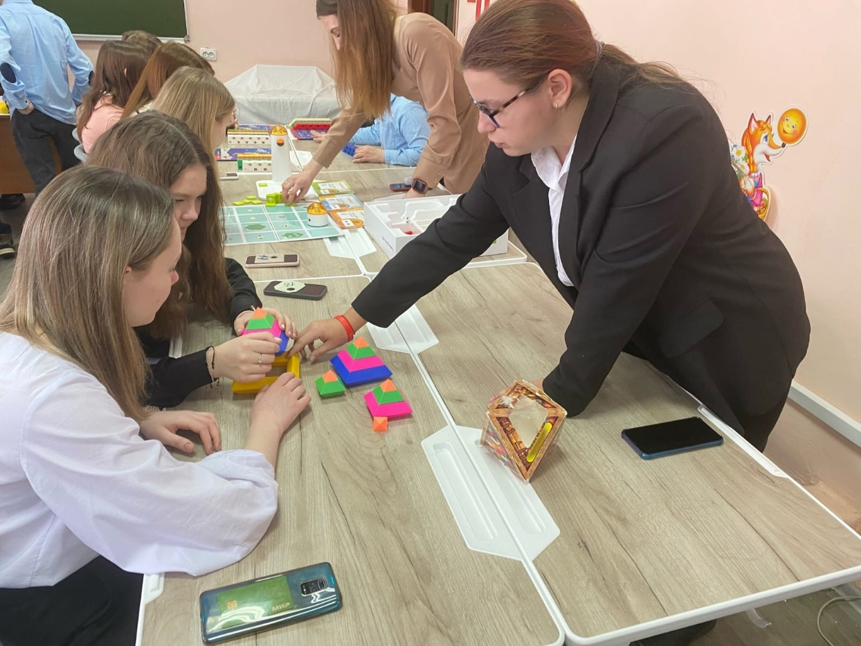
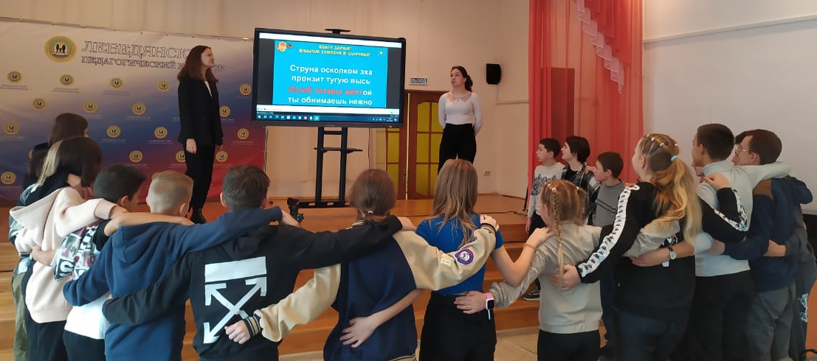
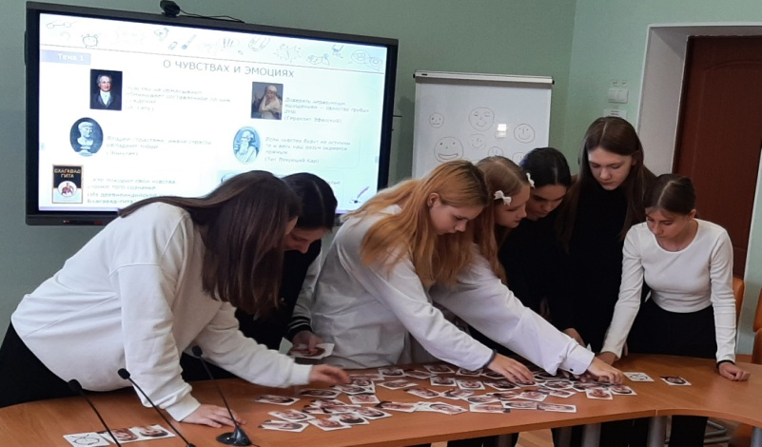
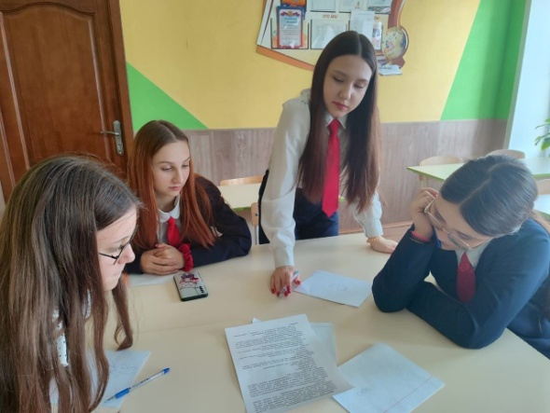
Управление образования и науки Липецкой области
Государственное областное бюджетное профессиональное образовательное учреждение
«ЛЕБЕДЯНСКИЙ ПЕДАГОГИЧЕСКИЙ КОЛЛЕДЖ»
43 % абитуриентов 2023 года являлись обучающимися педагогических классов. Среди участников психолого-педагогических классов в 2024 году 71% обучающихся определились с выбором будущей педагогической профессией.

Slide 9
Реализация данного проекта позволит
школьникам :
- получить представления о педагогических профессиях, условиях поступления и особенностях обучения в колледже;
сформировать интерес к педагогическим профессиям;
студентам:
привести свои образовательные потребности в соответствие с рынком труда на основе личностно-ориентированного
подхода;
выпускникам:
обеспечить конкурентоспособность на рынке труда и содействовать трудоустройству по выбранной специальности;
работодателям:
- установить связи с выпускниками колледжа;
- информировать студентов колледжа о вакансиях и возможностях карьерного роста;
- повысить привлекательность образовательных организаций.
Управление образования и науки Липецкой области
Государственное областное бюджетное профессиональное образовательное учреждение
«ЛЕБЕДЯНСКИЙ ПЕДАГОГИЧЕСКИЙ КОЛЛЕДЖ»
Социальный эффект от реализации профориентационного проекта «Путь к успеху»

Slide 10
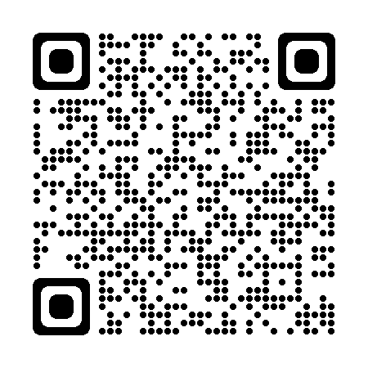
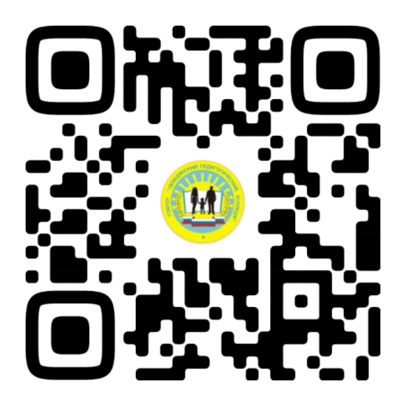
Управление образования и науки Липецкой области
Государственное областное бюджетное профессиональное образовательное учреждение
«ЛЕБЕДЯНСКИЙ ПЕДАГОГИЧЕСКИЙ КОЛЛЕДЖ»

